Slide 1

Machine Learning Mini Project
PUBG Finish Placement Prediction
프로젝트34조 : 류지웅, 마준호, 박찬수, 이상규, 이성혁

Slide 2
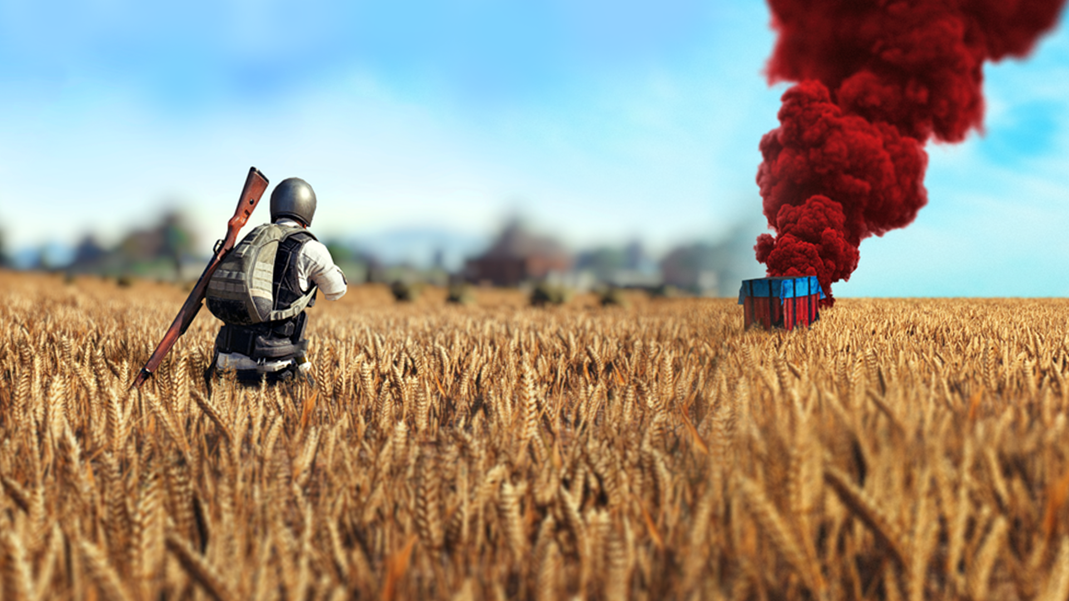
INDEX
1
Preprocessing
2
Feature Engineering
3
Modeling
4
Result
Normal vs Abnormal
Feature Importance, VIF
LGBM, Random Forest
Submission, Summary

Slide 3
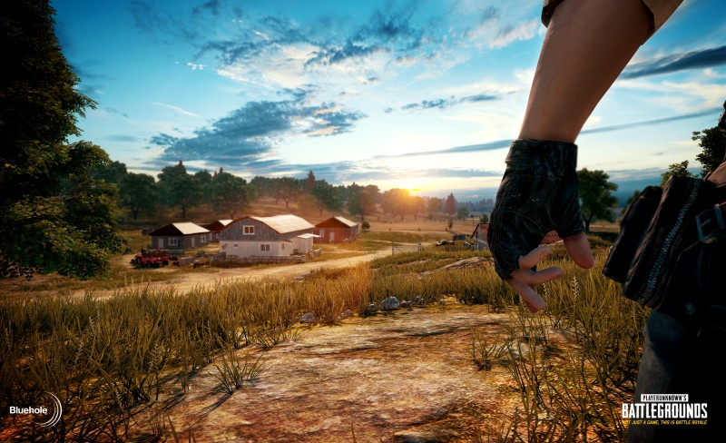
1
Preprocessing
EDA, 도메인 탐색
Normal VS Abnormal
Outlier 제거
프로젝트34조

Slide 4
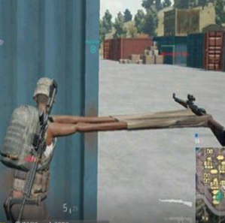
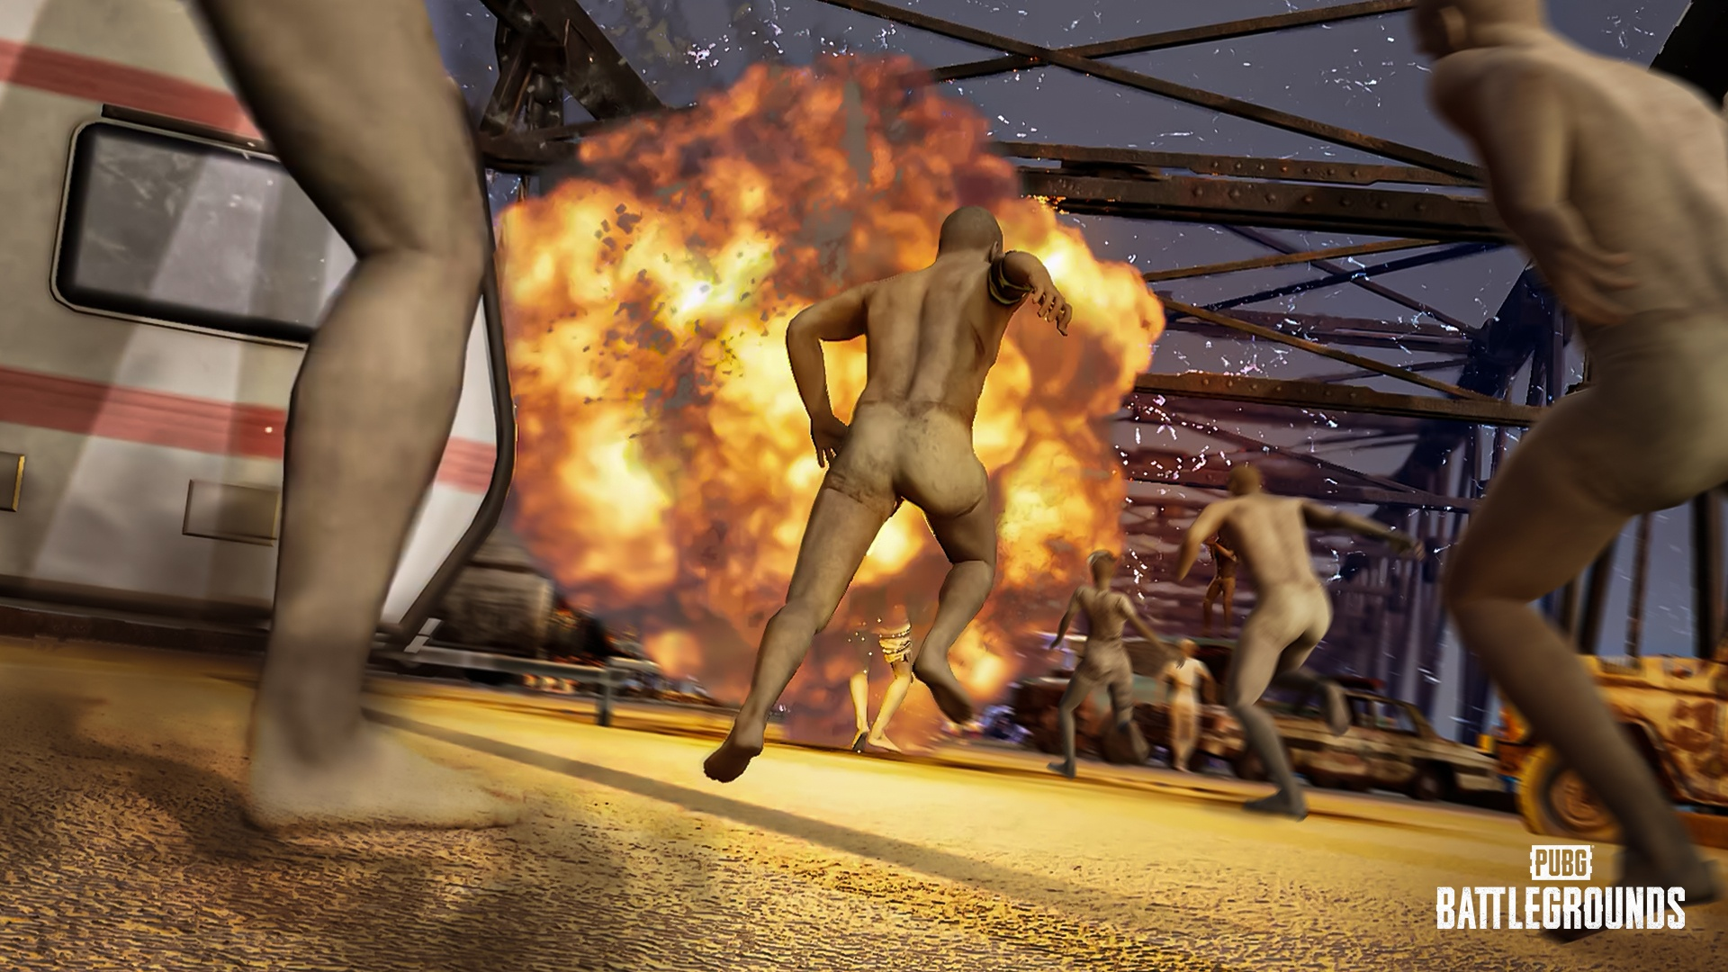
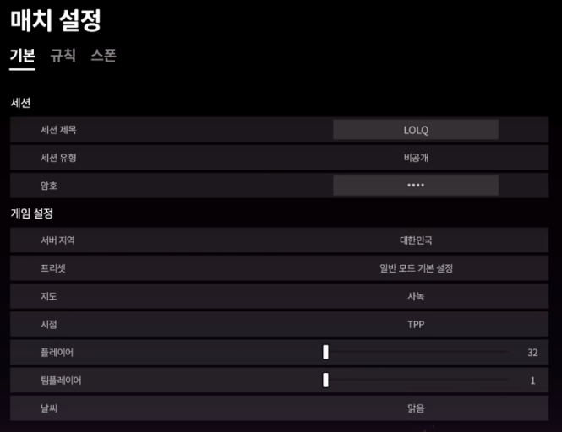
PUBG Finish Placement Prediction
프로젝트34조
1. Preprocessing
(1) EDA, 도메인 탐색
[
]
움직임 없이 킬, 적정범위를 넘는 그룹 수 등의 데이터들
Cheat Player
Various Modes
Custom Game
게임 결과에 혼돈을 주는
치트를 악용한 플레이어들이 존재
기존 게임에 여러 설정을 조절하여
생성한 게임 모드
‘좀비 모드’ 등 다양한 게임 모드가 존재

Slide 5
PUBG Finish Placement Prediction
프로젝트34조
1. Preprocessing
(2) Normal VS Abnormal
# 정상적으로 진행된 게임의 데이터들
# 삭제할 데이터들
>
한 match에 플레이어 100명 이하
Cheat Player
WalkDistance == 0 & kills > 0인 데이터가 포함된 match
mathType별 적정그룹 수 및 그룹 내 인원 수
WalkDistance == 0 & kills == 0인데 순위가 높은 데이터들
Various Modes
matchType
numGroups
P_in_group
crash, flare와 같은 이벤트 mathType 데이터들
solo
85 ~ 100
1
Custom Game
duo
44 ~ 50
1~2
matchType별 numGroups가 적정범위 이외의 데이터들
squad
25 ~ 32
1~4
match의 총 kills 수가 매치인원 수 이상인 매치들

Slide 6
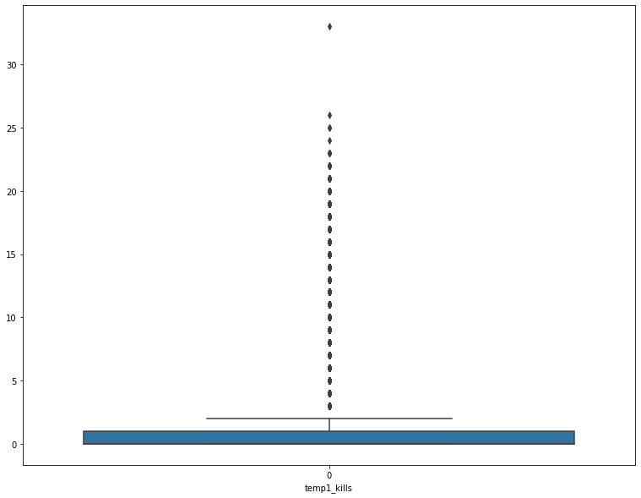
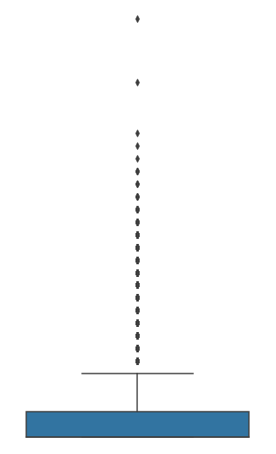
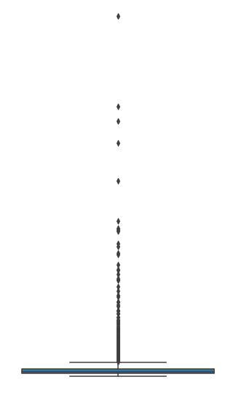
PUBG Finish Placement Prediction
프로젝트34조
1. Preprocessing
(3) Outlier 제거
[
]
정상적인 게임이지만 과적합을 방지하기 위해 Outlier 제거
Kills
30이상인 플레이어 제거
boosts
30이상인 플레이어 제거
weaponsAcquired
150이상인 플레이어들 제거

Slide 7

2
Feature
Engineering
Feature Importance
VIF
프로젝트34조

Slide 8

PUBG Finish Placement Prediction
프로젝트34조
2. Feature Engineering
[
]
WalkDistance, weaponsAcquired
Boosts, heals, damageDealt 등
총 20개 features
(1) 개요
Feature Importance
Random Forest
Importances >= 0.005
Feature Importance
활용 결정
다중 공선성 확인
VIF
VIF Factor < 7
[
]
roadKills, vehicleDestroys
teamKills, swimDistance 등
총 19개 features

Slide 9
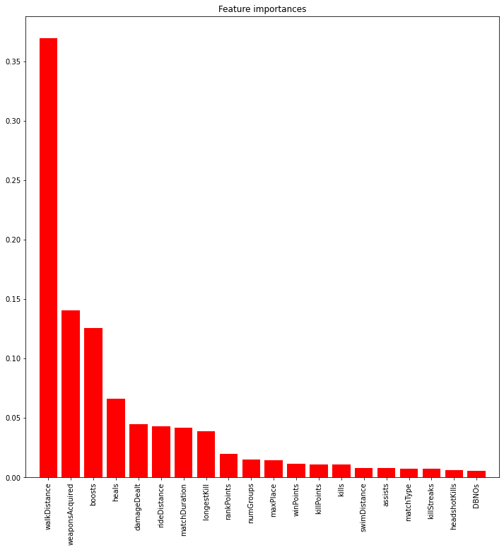
PUBG Finish Placement Prediction
프로젝트34조
2. Feature Engineering
중요도 Best 5 Features
(2) Feature Importance
(
walkDistance
weaponsAcquired
모델학습에 영향이 클
Feature로 자세한 분석 필요
boosts
>
heals
damageDealt
>
컴퓨터의 선택을 못 받은 Features
(
vehicleDestroys
teamKills
상대적으로 중요도가
낮은 Features
제외 고려
>
roadKills
rankPoints
revives

Slide 10
PUBG Finish Placement Prediction
프로젝트34조
2. Feature Engineering
독립적인 Features Top 5
(3) VIF
(
roadKills
VIF Factor
Features
vehicleDestroys
독립적인 Features
모델학습 과적합의
원인은 아닐 것이다.
6.57
damageDealt
teamKills
>
4.92
weaponsAcquired
swimDistance
4.39
walkDistance
3.87
DBNOs
revives
3.68
killStreaks
>
3.27
boosts
2.95
numGroups
상관관계가 높은 Features
2.80
matchType
(
2.04
longestKill
winPoints - killPoints
0.98
1.89
headshotKills
MaxPlace - numGroups
1.00
1.87
heals
>
Kills - damageDealt
0.88
1.59
killPoints
1.44
assists
Kills - killStreaks
0.81
1.42
rideDistance
DBNOs - damageDealt
0.75
1.31
revives
...
...

Slide 11

3
Modeling
Random Forest
LightGBM
Optuna
프로젝트34조

Slide 12
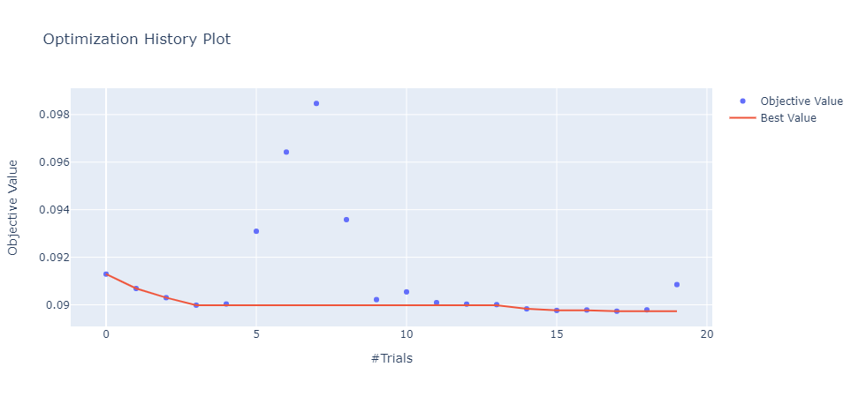
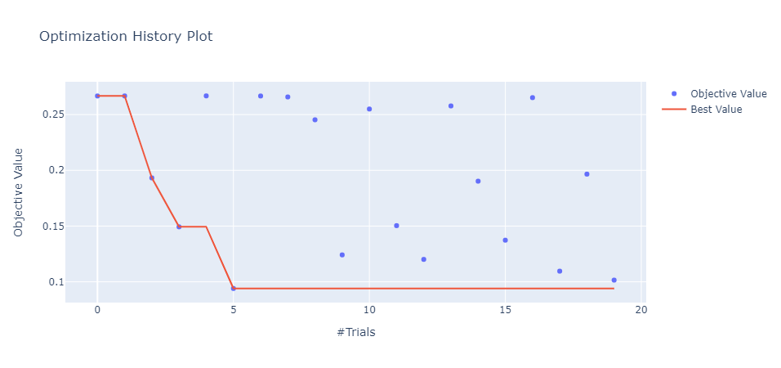
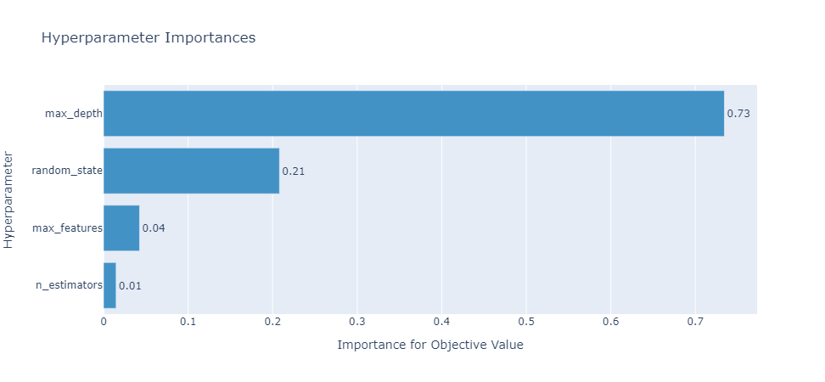
PUBG Finish Placement Prediction
프로젝트34조
3. Modeling
(1) Random Forest
(
Train Score : 0.0336
Val Score : 0.0904
Random Forest
K-Fold (K =5)
(
n_trials = 20
Max_depth = 24
Random_state = 7
Optuna
Max_features = log2
N_ estimators = 199
(
MAE Score
Train Score : 0.0645
Val Score : 0.0893

Slide 13
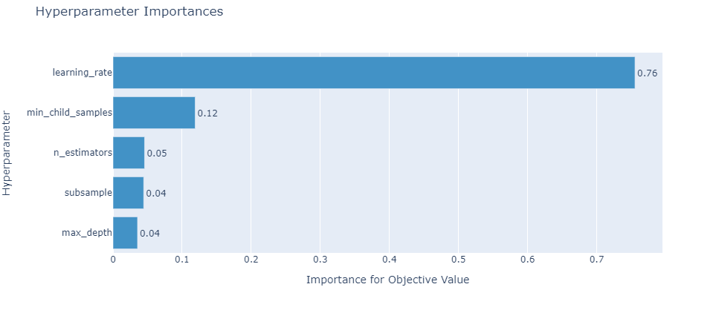
PUBG Finish Placement Prediction
프로젝트34조
3. Modeling
(2) LightGBM
(
Train Score : 0.0889
Val Score : 0.0889
LightGBM
K-Fold (K =5)
n_trials = 20
(
Learning_rate = 0.00397
Min_child_samples = 16
Optuna
N_estimators = 846
subsample = 0.817499
Max_depth = 11
(
MAE Score
Train Score : 0.0937
Val Score : 0.0937

Slide 14
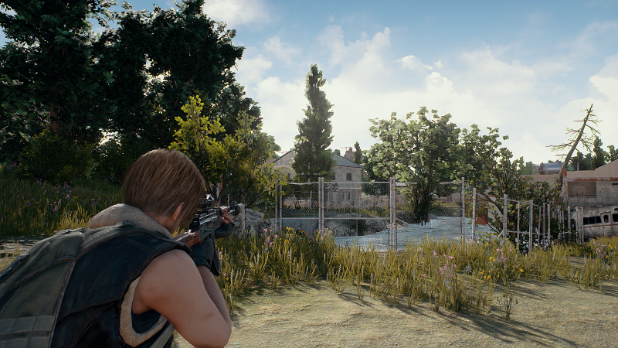
4
Result
Submission
Summary
프로젝트34조

Slide 15
PUBG Finish Placement Prediction
프로젝트34조
4. Result
(1) Submission
Model
Kaggle Score
Non-parameter
Random Forest
0.09185
0.09316
LightGBM
0.09531
0.09098
Best Score
Random Forest에 튜닝했던 parameter를 LightGBM에 적용
>
0.09056

Slide 16
PUBG Finish Placement Prediction
프로젝트34조
4. Result
(2) Summary
Feature
Engineering
Preprocessing
Modeling
EDA, 도메인 탐색
Feature Importance
Random Forest
Variance Inflation Factors
LightGBM
Normal, Abnormal game 구분
Outlier 제거
Feature Importance 선택
Best Score : 0.09056

Slide 17

Machine Learning Mini Project
Thank you for listening
프로젝트34조

